Slide 1

三重県 みえパパ×育休促進事業
“私たち”らしい育休を考える
～育児の未来が変わる！夫婦で描くしあわせ育児プラン～
Updated on January 28, 2026

Slide 2

この資料の使い方
この資料は、
「育休を取得予定の男性」や「将来育休を取りたいと考えている男性」、そして、「育休に関心はあるものの、さまざまな理由で取得に迷いや不安を感じている男性」のための研修資料です。
研修の目的や時間に応じて、必要なスライドを選んでご活用ください。
（すべてを使用する必要はありません）
育休取得についての疑問や不安を解消するための情報、夫婦で一緒に育児を行うためのヒントを数多く掲載しています。
ワークショップ用のスライドも含まれており、参加型の研修にも対応できます。
個人での事前学習や、パートナーとの話し合いにもご活用いただけます。
「自分らしい育休」「わが家らしい育児」を考えるきっかけとして、自由にアレンジしてお使いください。

Slide 3
01
02
03
04
男性育休がもたらす効果
育児両立支援制度
パパ育休のススメ
ワークショップ
TABLE OF CONTENTS

Slide 4
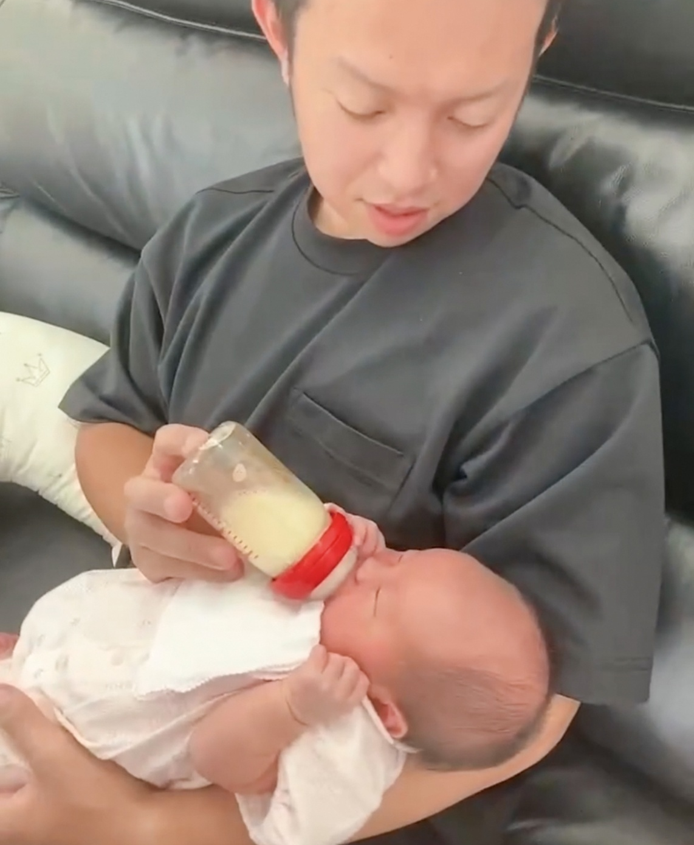
男性育休が
もたらす効果
01
令和６年度パパ育休のススメ職場のエピソード大賞ヒント集より

Slide 5
男性育休がもたらす効果
男性の皆さまに質問です
育休を取りたいですか？
育休を取る予定がありますか？
育休を取りましたか？

Slide 6
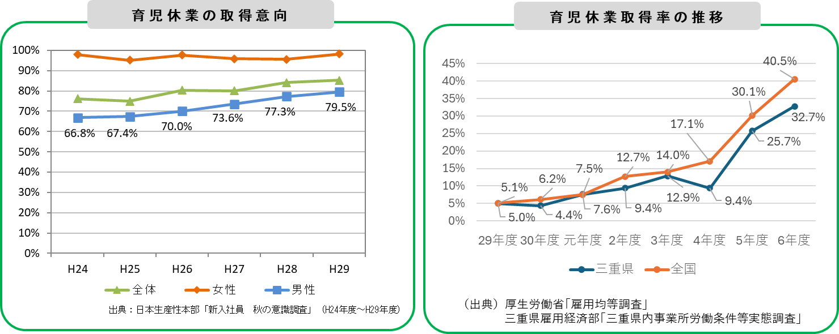
男性育休がもたらす効果
男性育休取得意向と取得率の推移
女性の取得率
Ｒ６(三重県）９０．８％
男性新入社員の約8割が「育休取得を希望している」というデータもある一方、
三重県内の男性育休取得率は未だ32.7％ →希望と現実の乖離！

Slide 7
男性育休がもたらす効果
男性育休取得意向と取得率の推移（参考）
企業規模別取得率
育児休業取得期間の状況（％）
事業所規模 | 取得率
10～29 | 23.5%
30～49人 | 26.5%
50～99人 | 23.5%
100～299人 | 49.4%
 | 5日 未満 | 5日 ～ | 2週 ～ | 1月 ～ | 3月 ～ | 6月 ～ | 8月 ～ | 10月 ～ | 12月 ～ | 18月 ～ | 24月 ～ | 36月 ～
女性 | 0.4 | 0.2 | 0.6 | 1.8 | 4.4 | 4.6 | 11.4 | 30.9 | 32.7 | 9.3 | 3.0 | 0.6
男性 | 15.7 | 22.0 | 20.4 | 28.0 | 7.5 | 2.9 | 0.8 | 1.1 | 1.4 | 0.2 | 0.0 | -
0.6％
92.5％
37.7％
6.4％
（出典）三重県雇用経済部
「令和6年度三重県内事業所労働条件等実態調査」
（出典）厚生労働省「令和６年度雇用均等基本調査」
企業規模による取得率や、性別による取得期間に差があるため、
さらなる取得促進の取組みが必要である

Slide 8

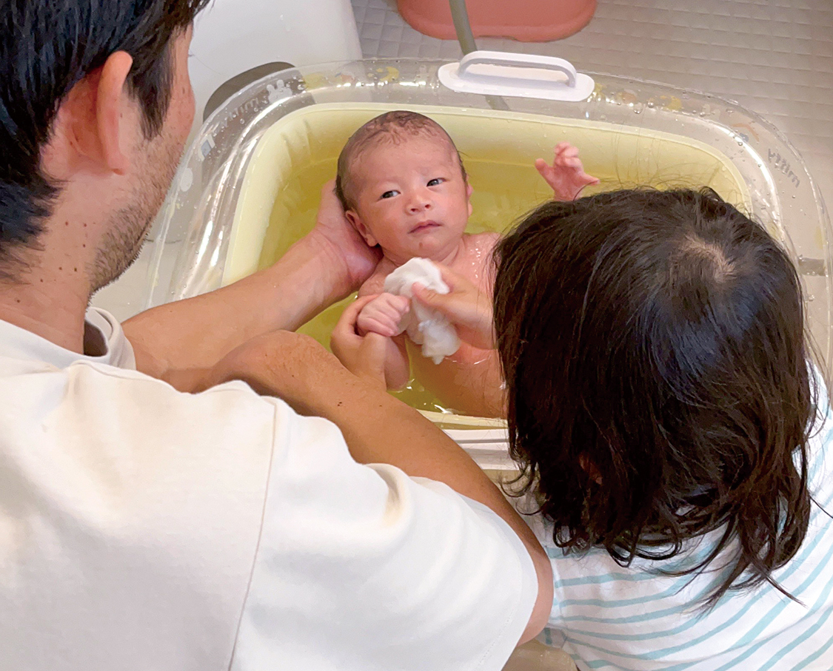
男性育休がもたらす効果
育休を取得する男性への効果
ライフ（生活）面での効果
子どもの成長を自分の目で見ることができる！
「子どもは日々成長する。育休期間中に、子どもの成長を感じられる
瞬間が何度もあって嬉しかった。」「初めての寝返りや、言葉を発する場面を目撃でき、感動した。」
家族の絆が深まる！
「上の子としっかりと関わることができた。」「育児の喜びや悩みを夫婦で共有することができた。」「育休は決して休みではないことを実感できた。」
家でも頼られる存在に！
令和６年度パパ育休のススメ職場のエピソード大賞ヒント集より
「妻が一人で過ごすことができる時間を作るようにしたら、家事スキルが向上したうえに感謝された。」「妻が職場復帰した後も、頼りにされていると感じる。」
三重県「イクボス座談会」に参加した男性育休取得者の声

Slide 9

男性育休がもたらす効果
育休を取得する男性への効果
ワーク（仕事）面での効果
仕事の棚卸・スリム化ができる！属人化解消につながる！
「引継ぎのために業務の棚卸をしたとき、無駄な流れを発見できた。」
「仕事の進め方を見直すきっかけになった。」
「業務の属人化をなくすための取組みにつながった。」
マルチタスクを処理する能力・効率的な働き方が身につく！
「育児というマルチタスクを処理する能力が身につき、効率的に仕事ができるようになった。」
「想定外のことが起きても慌てず対処できるようになった。」
「復帰後も、なるべく早く帰ることができるよう、仕事の進め方を工夫している。」
感謝の気持ちが生まれ、コミュニケーションが良好に！
「『何も心配せずにしっかり子育てをしておいで。』と送り出してくれた上司と同僚に感謝している。」「次に育休を取る人のサポートをしたい。」
三重県「イクボス座談会」に参加した男性育休取得者の声

Slide 10

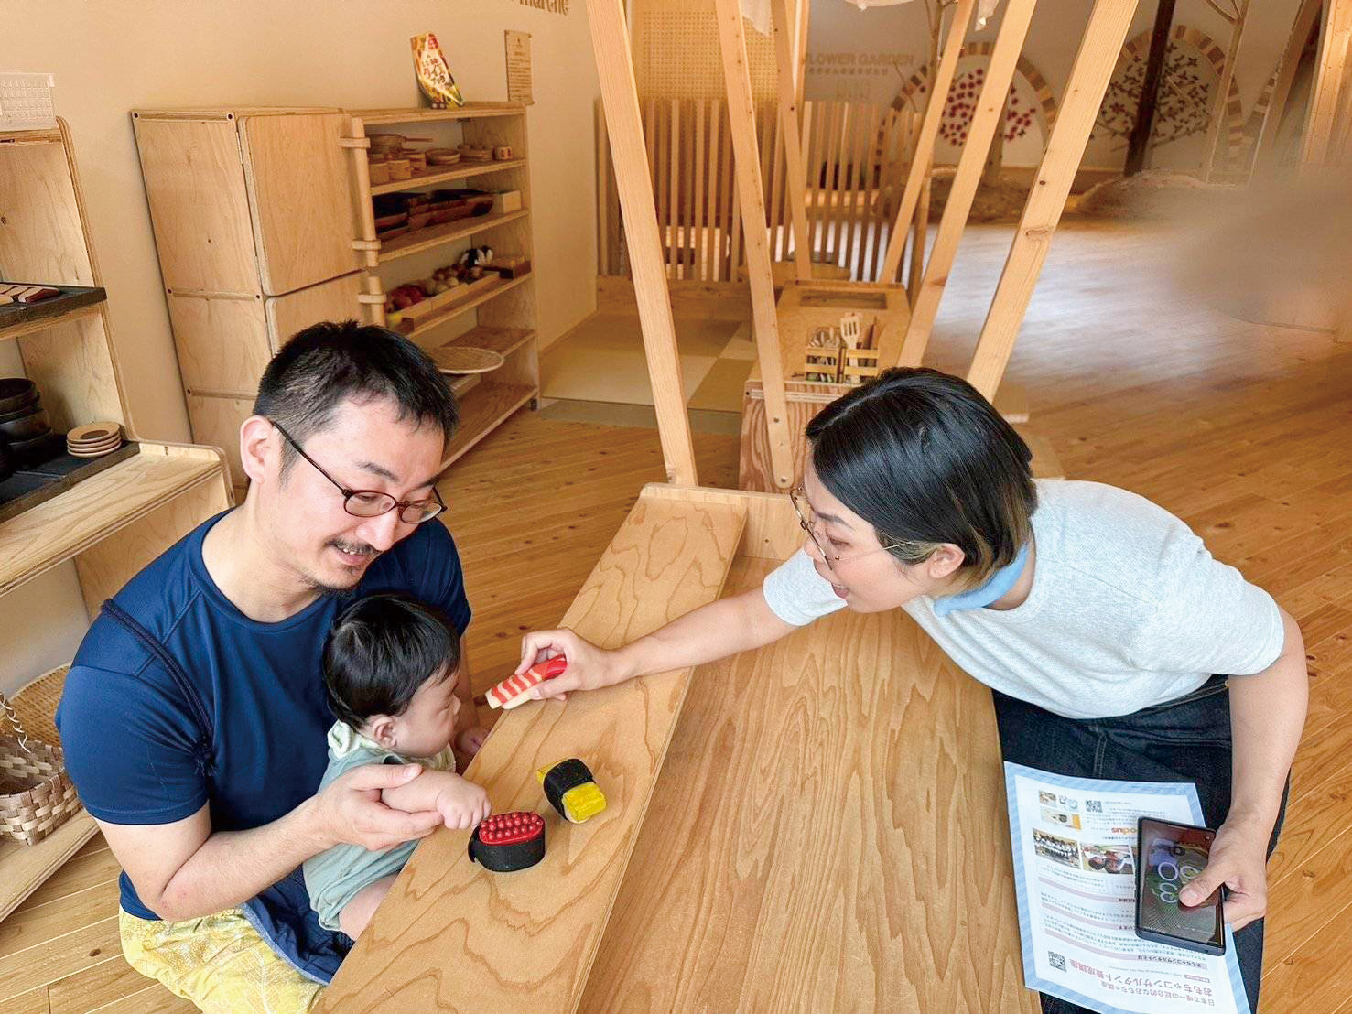
男性育休がもたらす効果
育休取得者の家族への効果
妻・子どもへの効果
育児不安・ストレス軽減に好影響！
「産後の妻の不安やストレスを和らげることができたと感じた。」「一人きりで、育児をしながら家事をするのは本当に大変なことなので、二人で分担できてよかった。」
夫婦や家族間の信頼関係が深まり、コミュニケーションが活発に！
「家事・育児を共に行う同志として妻との間に絆が深まった。」「子どもとのコミュニケーションが増えた。」「上司から『子育てをしなかったことを妻からずっと責められる』という話を聞いたので、そうならないようにしたい。」
令和６年度パパ育休のススメ職場のエピソード大賞ヒント集より
妻の就業意欲アップ、家計を二人で担うことで、経済的不安が軽減！
「家のこと、子育てのことを夫婦で一緒にできたことで、妻が職場復帰した後も安心して働けそうと言っていた。」「二人で働くので経済的な不安が少なくなった。」
三重県「イクボス座談会」に参加した男性育休取得者の声

Slide 11

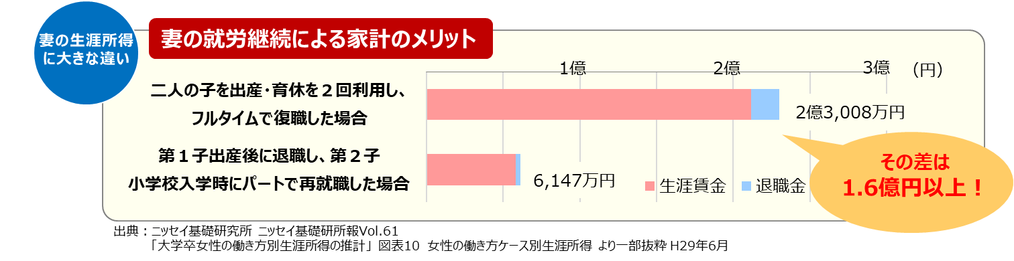
男性育休がもたらす効果
妻の就労継続による家計のメリット
妻の生涯所得
出典：「男性育休取得促進 研修資料」（厚生労働省イクメンプロジェクト）

Slide 12
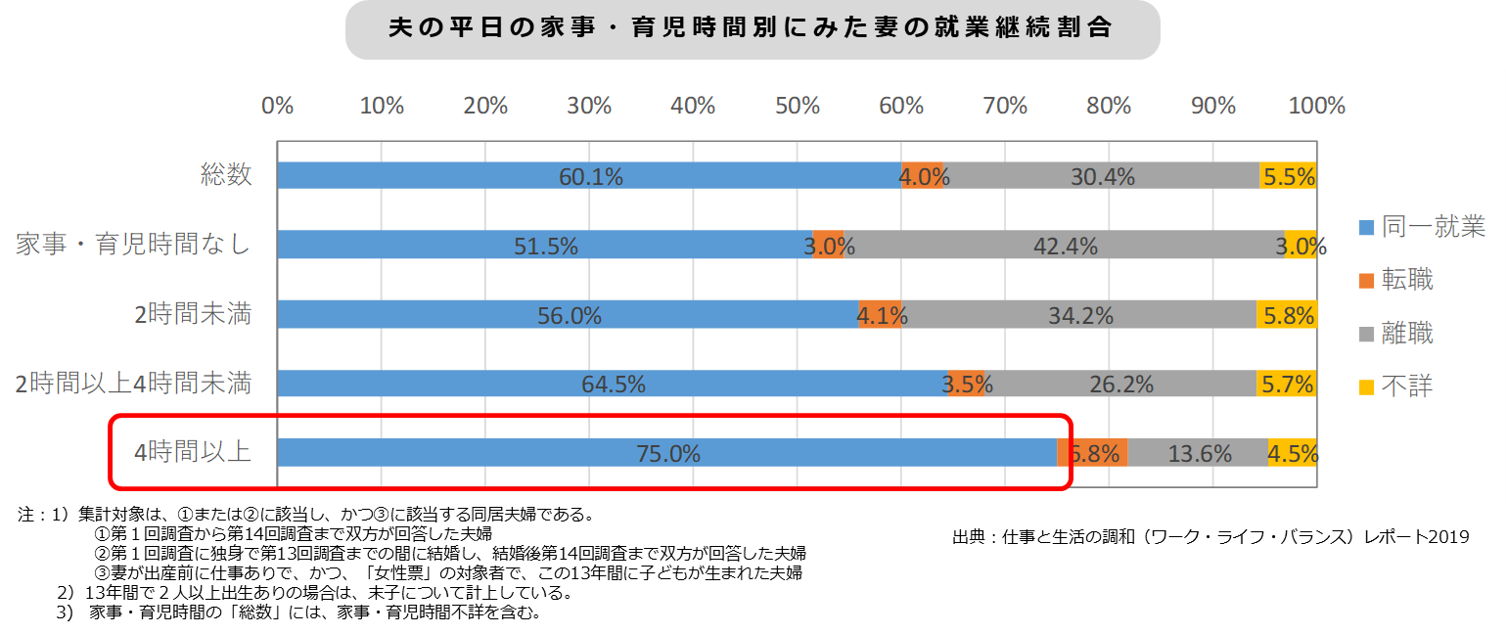
男性育休がもたらす効果
夫の平日の家事・育児時間の重要性
夫の家事・育児時間が長いほど、妻が就業を継続する割合が高い
→女性が出産後も仕事を続けるためには、男性の家事・育児時間が重要！

Slide 13
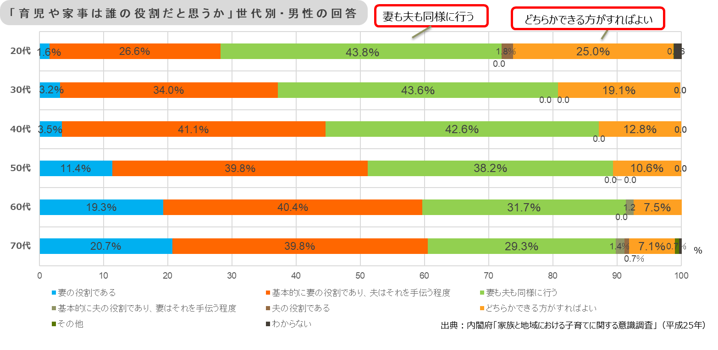

男性育休がもたらす効果
育児や家事は誰の役割？
「妻も夫も同様に行う」
「どちらかできる方がすればよい」の割合
68.8％
62.7％
55.4％
48.8％
39.2％
36.4％
20代～30代の男性は、育児や家事について、
「妻も夫も同様に行う」「どちらかできる方がすればよい」と考える人が多い

Slide 14
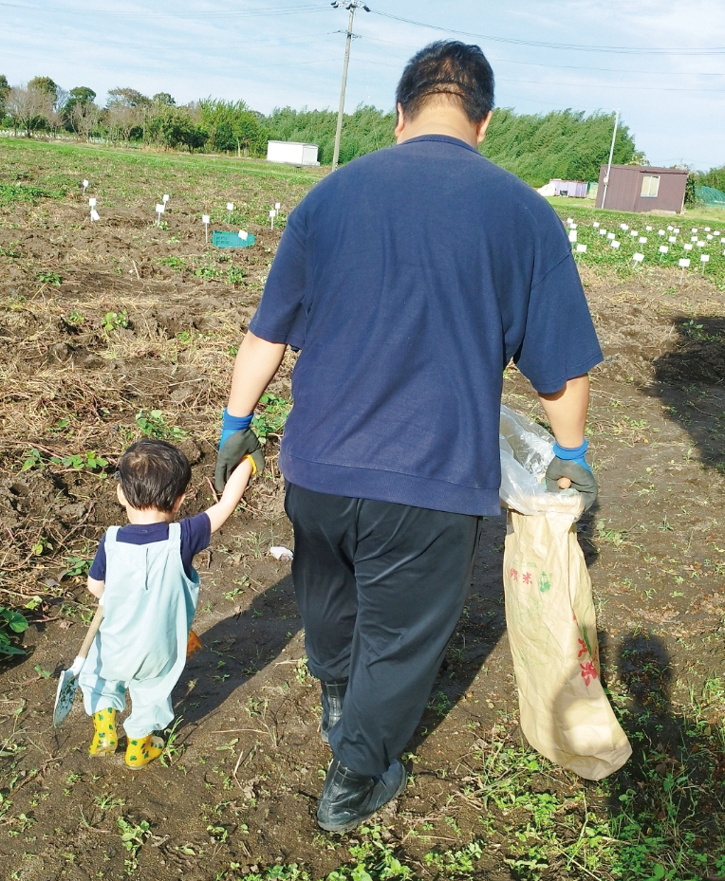
02
育児両立支援制度
令和６年度パパ育休のススメ職場のエピソード大賞ヒント集より

Slide 15
育児両立支援制度
育児両立支援制度
育児休業＝原則１歳未満の子どもを養育するための休業。
（保育所等に入れない等の事情がある場合、1歳6か月、2歳まで延長が可能。）
☑2回まで分割して取得ができる。
☑パパ・ママ育休プラス…夫婦で育休を取り要件を満たした場合は 1歳2か月（期間は1年間
まで）まで取得ができる。
☑産後パパ育休（出生時育児休業）…1歳までの育児休業とは別に、子の出生後8週間以内に４
週間（28日）まで、2回に分割して取得ができる。
詳しくは、会社の制度（育児介護休業規程）を
ご確認ください。

Slide 16
看護等休暇：子1人につき年5日、2人以上で年10日
育児両立支援制度
短時間勤務：1日6時間／代替措置含む
育児と仕事の両立イメージ
※両立支援制度内容は会社により異なります。
※詳しくは人事・総務ご担当者様にご確認ください。
所定外労働の制限（残業免除）：申し出があった場合
育児休業
小学校
就学
小学
3年生
出生
1歳
育児休業延長
2歳
3歳
時間外労働の制限（残業制限）月24時間、年150時間／深夜業の制限
：申し出があった場合
柔軟な働き方の措置

Slide 17

育児両立支援制度
出産に関する経済的支援
妊婦検診の公費負担
妊娠の届出を行うと、妊婦健診を公費負担により受診することができます。
お住まいの市町村によって回数や内容が異なります。
社会保険の保険料免除
産前・産後休業中の社会保険料が免除されます。
手続きは、健康保険、厚生年金保険は会社が行い、国民年金保険料は本人が市区町村に届出します。
出産手当金
健康保険から、産前・産後休業中、無給の場合は、１日につき標準報酬月額の2/3に相当する額の
出産手当金を受けることができます
出産育児一時金
健康保険から子ども一人につき50万円が支給されます。
出産育児一時金の支給までの間、出産育児 一時金の8割相当額を限度に資金を無利子で貸し付ける
出産費貸付制度もあります。

Slide 18
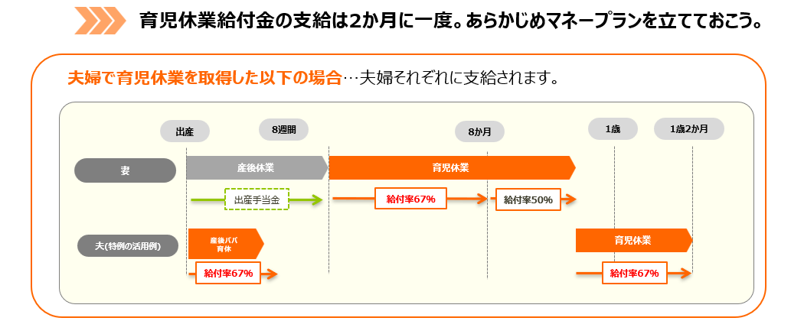
育児両立支援制度
育児休業給付金
育児休業給付金：はじめの6ヶ月(180日間)は給与の67%、それ以降は50%給付
出典：「男性育休取得促進 研修資料」（厚生労働省イクメンプロジェクト）

Slide 19
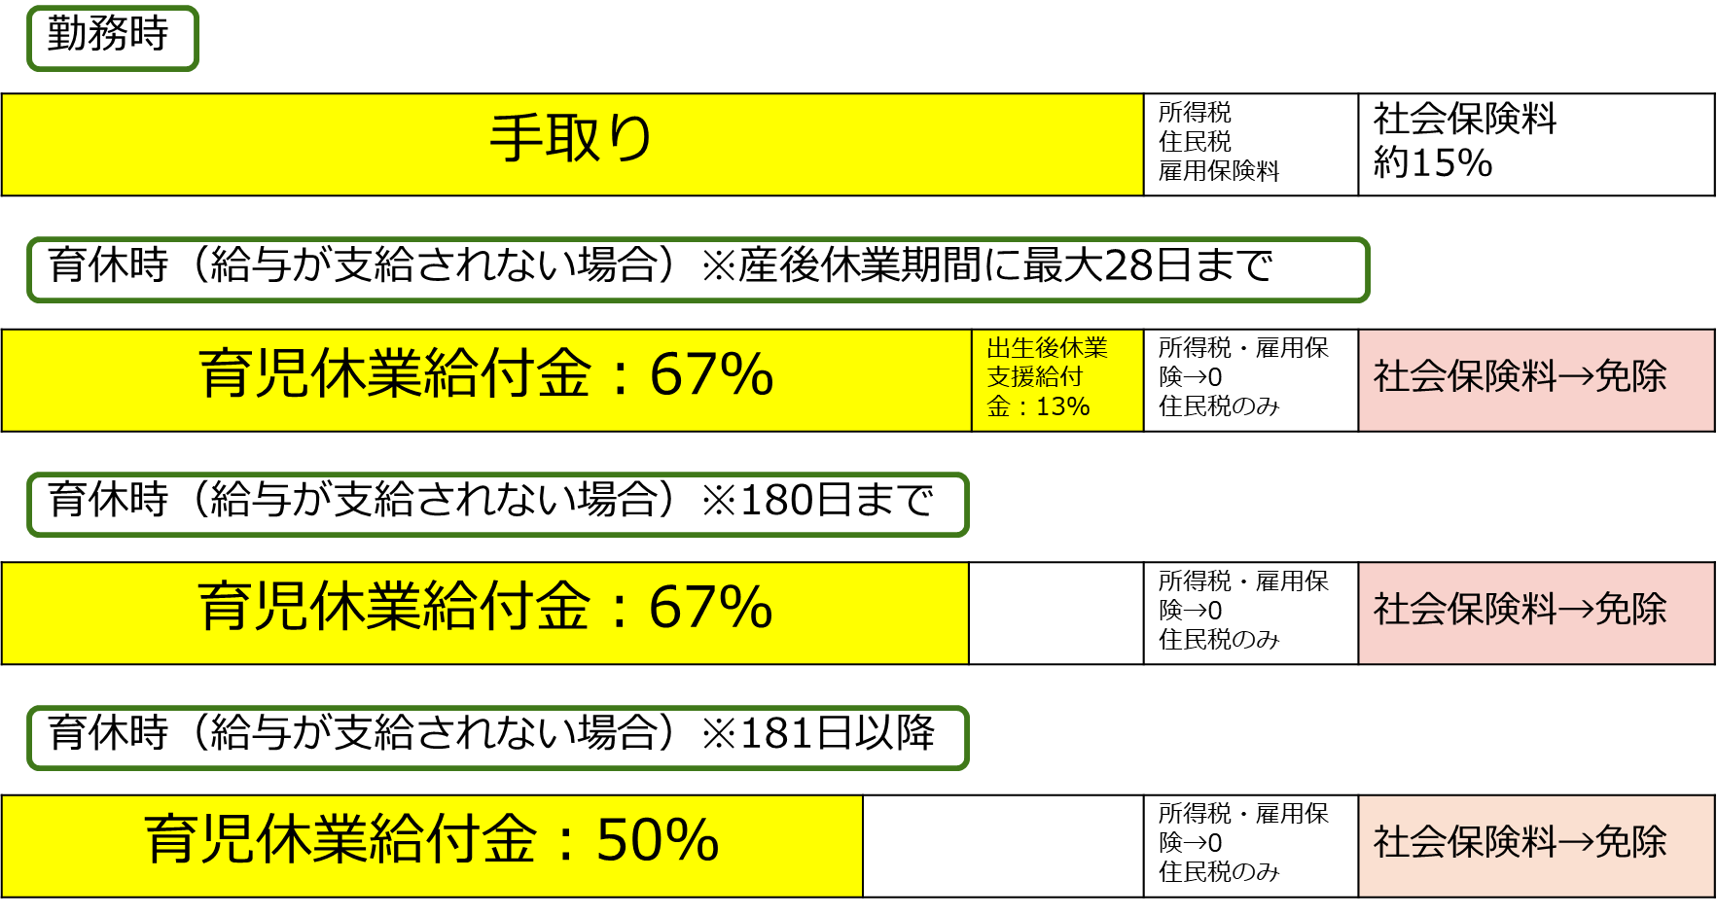
育児両立支援制度
産休・育休にまつわるお金の話
実質手取り10割！
手取りの
８割強
手取りの
６割強

Slide 20

育児両立支援制度
産休・育休にまつわるお金の話
0歳児の1か月あたりの子育て費用
1か月の総費用
平均
79,870円
令和６年度パパ育休のススメ職場のエピソード大賞ヒント集より
出典：「日本における0～18歳の子育てに要する費用の調査：ウェブアンケート調査2024」より推計
出産直後（０歳）は、将来への備えとして預貯金・保険料の負担や、生活用品費として生活消耗品、
子ども用生活用品・用具の支出が多い
０歳は、おむつやお手拭、石鹸などの生活消耗品や哺乳びんやおまる、
ベビーカー、チャイルドシートなどの「子ども用生活用品・用具」の支出額も多い。

Slide 21
育児両立支援制度
社会保険料免除の要件
【給与】
いつからいつまで免除されるの？
⇒育児休業等を開始した日の属する月から終了する日の翌日が属する月の前月まで
例１：5月10日から7月10日まで取得⇒5・6月分が免除
例２：5月10日から5月15日まで取得⇒免除無し
例３：5月10日から5月31日まで取得⇒5月分が免除
取得期間が単月内の場合は？
⇒育休を始めた月内に、14日以上育休をとる場合は免除に！
※「14日」には土日や祝日も含まれる
※育休中に働く日があった場合、その日は除く
例：5月10日から5月28日まで取得し、その間就業無し⇒5月分が免除
【賞与】
どんなときに免除されるの？
⇒賞与をもらった月の末日を含む期間に、1か月を超える育休をとっていると免除
※1か月を超えるかは暦日で判断し、土日等の休日も含む。
例：6月30日に賞与が出た⇒6月1日～7月1日まで育休取得していれば免除

Slide 22
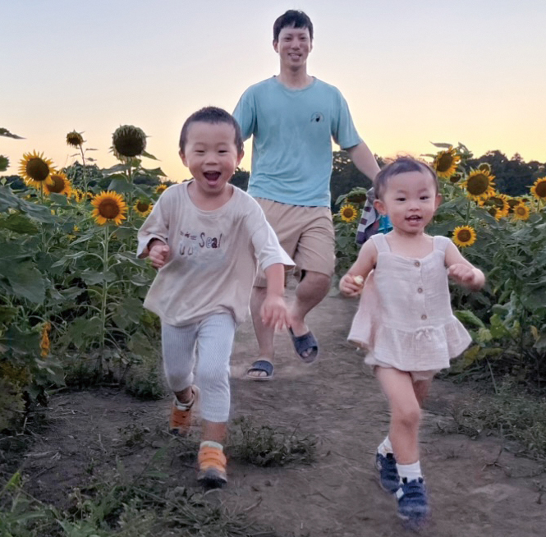
03
ワークショップ
令和６年度パパ育休のススメ職場のエピソード大賞ヒント集より

Slide 23
ワークショップ
育休中の1日を描いてみよう
朝起きて夜寝るまでにすることを書き出してみましょう！（平日）
朝（起きてから12時）

Slide 24
ワークショップ
育休中の1日を描いてみよう
朝起きて夜寝るまでにすることを書き出してみましょう！（平日）
昼（12時～17時）

Slide 25
ワークショップ
育休中の1日を描いてみよう
朝起きて夜寝るまでにすることを書き出してみましょう！（平日）
夜（17時～寝るまで）

Slide 26
ワークショップ
育休中の1日を描いてみよう
朝起きて夜寝るまでにすることを書き出してみましょう！（休日）
休日にすること

Slide 27
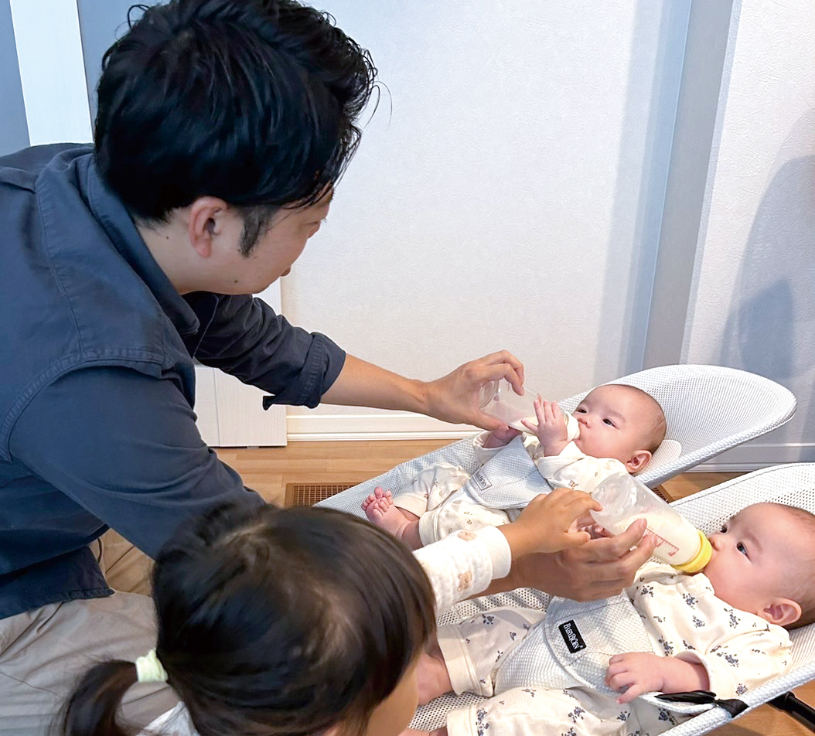
ワークショップ
赤ちゃんがいる暮らし
授乳・ミルク
抱っこ・
寝かしつけ
おむつ替え
遊び
沐浴・お風呂
病院・予防接種
令和６年度パパ育休のススメ職場のエピソード大賞ヒント集より

Slide 28
ワークショップ
お子さんと一緒にどんなことを楽しみたい？
お子さんと一緒に、どんなことを楽しみたいですか？

Slide 29
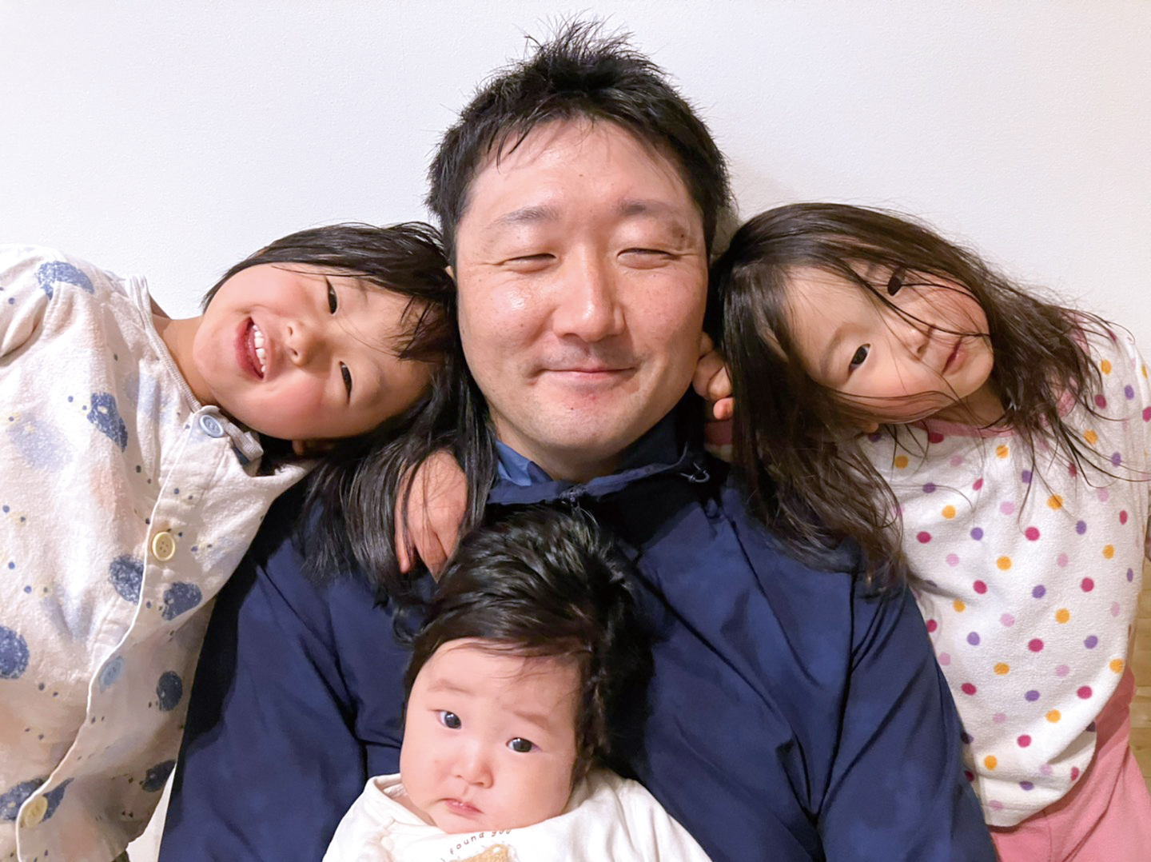
04
パパ育休のススメ
令和６年度パパ育休のススメ職場のエピソード大賞ヒント集より

Slide 30
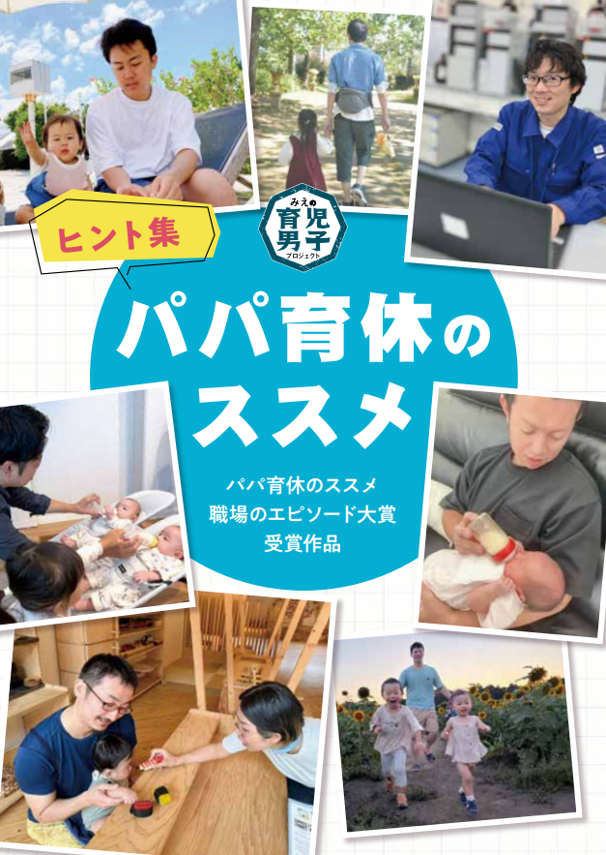
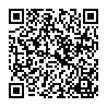
パパ育休のススメ
みえの育児男子プロジェクト
「パパ育休のススメ」
職場のエピソード大賞受賞作品をご紹介！
出典：「パパ育休のススメ 職場のエピソード大賞ヒント集」

Slide 31
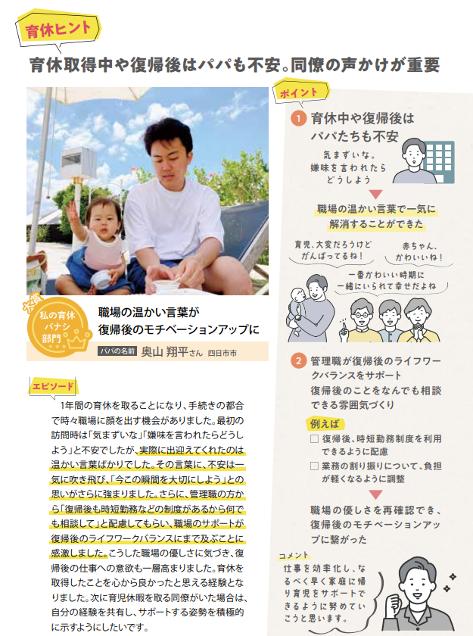
パパ育休のススメ
みえの育児男子プロジェクト
職場の温かいサポートに感謝！
職場の優しさに気づき、復帰後の仕事への意欲も一層高まった！
出典：「パパ育休のススメ 職場のエピソード大賞ヒント集」（みえの育児男子プロジェクト）

Slide 32
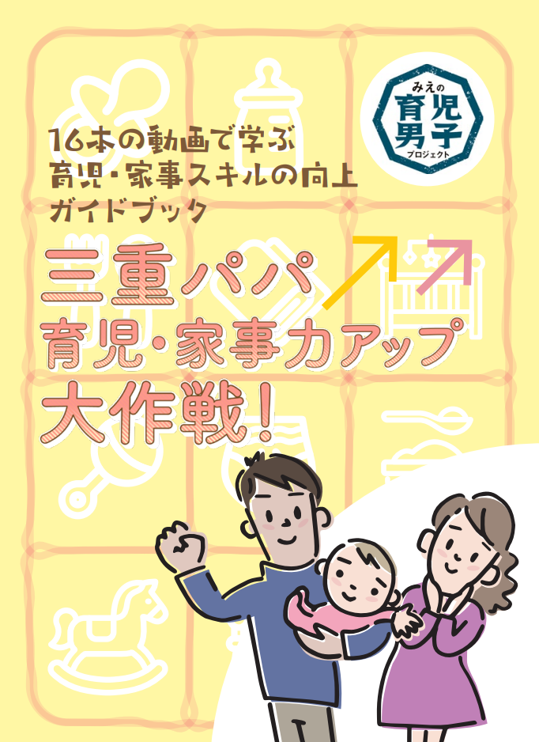
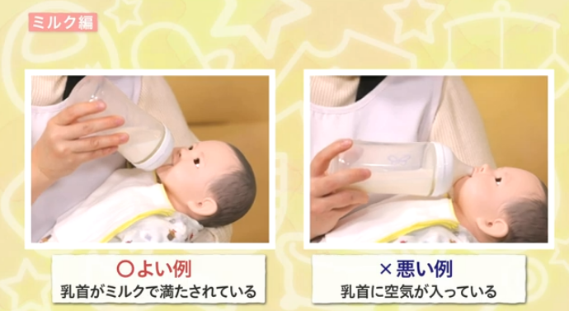
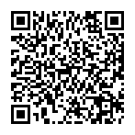
パパ育休のススメ
三重パパ育児・家事力アップ大作戦！
動画例
↓動画視聴はこちらから↓
☑妊娠初期編
☑妊娠中期編
☑妊娠後期編
☑抱っこ編
☑おむつ替え編
☑ミルク編
☑沐浴編
☑ママもパパも休息を編
☑泣き止まない時の対処編
☑離乳食初期（５～６か月頃）編
☑離乳食中期（７か月頃）から完了期
（１８か月頃）編
☑歯磨き編
☑家の中の危険防止編
☑お出かけデビュー編
☑外の危険防止編
☑色々な移動手段編
出典：「三重パパ育児・家事力アップ大作戦！動画の公開について」（三重県）

Slide 33
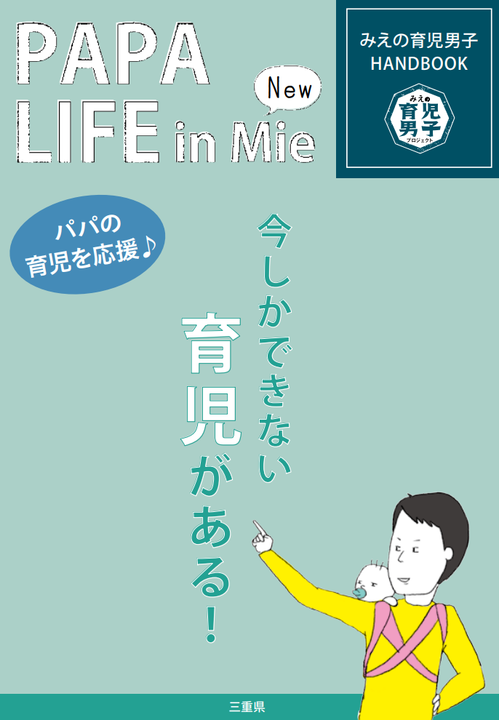
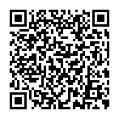
パパ育休のススメ
みえの育児男子ハンドブック
今しかできない育児と向き合うことの大切さ。
子育ての楽しさや大切さを伝えるための
ハンドブックです。
出典：「みえの育児男子ハンドブックが新しくなりました。 （令和6年3月発行）」（三重県）

Slide 34
パパ育休のススメ
他の家はどうしてる？
次のシートは「46歳女性」のある日の例です。
家族構成：夫・妻・子ども3人（高校1年、中学2年、小学5年）
文字の色分けの説明
・青：主に夫がしている
・オレンジ：夫もしくは妻のどちらかできる方がしている
・緑：主に妻がしている
・ピンク：子どもがしている（子どもに頼みたい）
・黒：適宜、誰かがしている（主に妻）

Slide 35
パパ育休のススメ
小・中・高校生と犬がいる暮らし
朝 | 夕方～夜 | 適宜・休日
カーテンを開ける 掛け布団をたたむ 乾かした食器をしまう 乾いた洗濯物をたたむ 雨戸（シャッター）を開ける カーペットにコロコロをかける 朝ごはんの用意をする 犬の散歩に行く お弁当を作る 洗濯物を子ども部屋へ持っていく 子どもを起こす 部屋に掃除機をかける ごみを集めて捨てる 犬にえさをあげる 空気清浄機の給水・排水 水筒を用意する 麦茶をつくる 玄関を掃く・植物に水やりをする 朝ごはんの片づけをする 洗濯をする トイレ掃除をする 子どもを送り出す | 買い物をする 乾いた洗濯物をたたむ 乾いた食器をしまう 夕ごはんの用意をする 習い事の送迎をする 犬の散歩に行く お風呂を洗ってお湯をはる 雨戸（シャッター）を閉める 犬にえさをあげる 夕ごはんの片づけをする お弁当箱を洗う 洗い終わった食器を拭いてしまう 三角コーナー、排水溝のごみを捨てる キッチン台・シンクをきれいにする 水筒を洗う 氷を作る 洗濯をする 麦茶をつくる | 各部屋からごみを集める ごみを分別してまとめる 新聞・雑誌・段ボールをしばる シーツを洗濯する 布団を干す 上靴を洗う エプロンを洗う カウンターの上のプリント類を片付ける

Slide 36


パパ育休のススメ
お助け家電・サービス
【家電】
食器洗浄機、洗濯乾燥機、ロボット掃除機、
電気圧力鍋・自動調理鍋、ベビーモニター など
【公的支援】
産後ケア事業、自治体独自の家事・育児支援補助など
【民間サービス】
家事代行サービス、食材宅配、ベビーシッター・送迎代行、宅配クリーニングなど

Slide 37
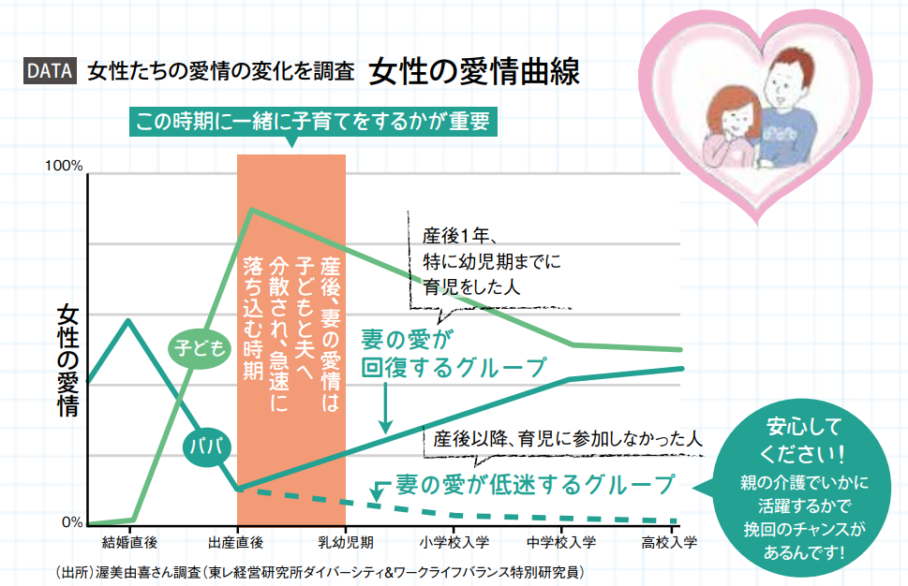
パパ育休のススメ
夫婦の愛情曲線
出産直後は「子ども以外」
（夫、仕事、趣味等）すべてのものへの愛情が低下します。
産後に、夫がパートナーとして一緒に家事・育児に取り組むことで、夫婦の関係性が良くなります！
出典：「みえの育児男子ハンドブックが新しくなりました。 （令和6年3月発行）」（三重県）

Slide 38

パパ育休のススメ
妻はこのように言われるとつらいかも…
「何か手伝うことある？」「言ってくれればやるよ。」
家事・育児の主担当は「妻」でしょうか？一緒に暮らす家のこと、二人の子どものことですよね。
【こう言おう！】「次のおむつ交換、やっておくね。」「お風呂掃除してくるよ。」
「赤ちゃん寝てる今のうちに休めば？」
産後の妻は常に気を張っている状態。休む＝さぼると感じて、つらくなることも。
【こう言おう！】「今のうちに、僕が見ておくから横になっていいよ。」
「お昼ごはんは簡単なものでいいよ。」
お昼ごはんに何を食べるか、どう用意するかを考えるのは、夫も妻もできること。
【こう言おう！】「お昼ごはん、何にしよう？何か買ってこようか？それともチャーハンでも作ろうか？」
「あのワイシャツ、どこにある？」「爪切り、どこ？」
自分の物や家族の物のありかは、自分で把握・管理してください。
【こう言おう】「（自分で探してみて、どうしても見つからなければ聞きましょう。）」

Slide 39
パパ育休のススメ
子育てで大切にしたいこと
安全・快適
愛情・安心感
自立・自律
他者との関わり
社会に出て元気に働ける

Slide 40
パパ育休のススメ
子育てをする全ての方へのメッセージ
パパとママで協力しながら、家事・育児をしましょう！
「感謝」も「希望」も言わなければ伝わりません！
楽をできるところは、どんどん楽をしましょう！
頼る先をなるべくたくさん見つけましょう！
子育ては期間限定。精一杯楽しみましょう！

Slide 41
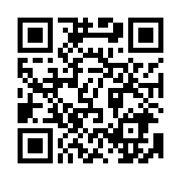
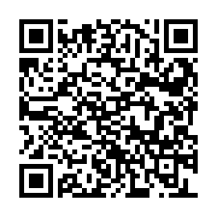
パパ育休のススメ
その他
本資料の使用について
・社内研修等における本資料の使用（印刷・配付含む）にあたっての申請や連絡は不要です。
・本資料を販売することは固く禁じます。
・本資料に掲載されている写真（エピソード大賞受賞作品を含む）等のデータについて、無断転載・複製・二次利用はご遠
慮ください。
・引用の際は以下のように出典を明記してください。
（出典記載例）出典：三重県子ども・福祉部「みえパパ×育休促進事業研修資料」（当該ページのURL）
・本資料にかかるお問合せ：三重県子ども・福祉部少子化対策課（shoshika@pref.mie.lg.jp)まで
県の男性の育児参画にかかる取組
三重県では、「子育てには男性の育児参画が大切」という考え方が職場や地域社会の中で
広まるよう、男性が積極的に育児に参画することを応援する様々な取組みを行っています。
https://www.pref.mie.lg.jp/D1KODOMO/000117883.htm
制度に関する相談窓口について
厚生労働省の育児休業制度に関するページをご覧ください。
https://www.mhlw.go.jp/seisakunitsuite/bunya/koyou_roudou/koyoukintou/ryouritsu/ikuji/consultation/

